Slide 1
Prikaz rezultata monitoringa površinskih i podzemnih vodnih tijela na vodnom području Jadranskog mora u FBiH, u periodu 2015.-2017.
Ana Sudar, dipl.ing.preh.teh./ Stručni suradnik za kvalitetu voda
Agencija za vodno područje Jadranskog mora mostar
Svjetski dan voda, Bijeljina, 22.03.2019.

Slide 2
Plan upravljanja vodama za vodno područje jadranskog mora u fbih 2016.-2021.
Planom upravljanja je definirano ukupno 216 vodnih tijela površinskih voda i 40 produktivnih vodnih tijela podzemnih voda, kao i plan monitoringa za njih
Površinska vodna tijela:
211 vodnih tijela tekućica (152 vodna tijela prirodnih tekućica, 57 jako izmijenjenih tekućica i 2 umjetna vodna tijela
4 vodna tijela stajaćica (2 prirodna, 1 jako izmijenjeno i 1 umjetno)
1 prirodno vodno tijelo priobalnih voda.

Slide 3
Ekološko stanje i ekološki potencijal
Od 155 vodnih tijela, koja se karakteriziraju ekološkim stanjem, kod njih 5 utvrđen visoko ekološko stanje, kod 120 je utvrđen dobro ekološko stanje, dok je kod 30 vodnih tijela utvrđeno umjereno ekološko stanje. Nisu utvrđena vodna tijela sa slabim ili lošim stanjem.
Kod 61 vodnog tijela kod kojih se utvrđuje ekološki potencijal (znatno izmijenjena i umjetna vodna tijela), utvrđeno je da njih 43 ima dobar ekološki potencijal, dok ih 18 ima umjeren ekološki potencijal. Nisu utvrđena vodna tijela sa maksimalnim ekološkim potencijalom.

Slide 4
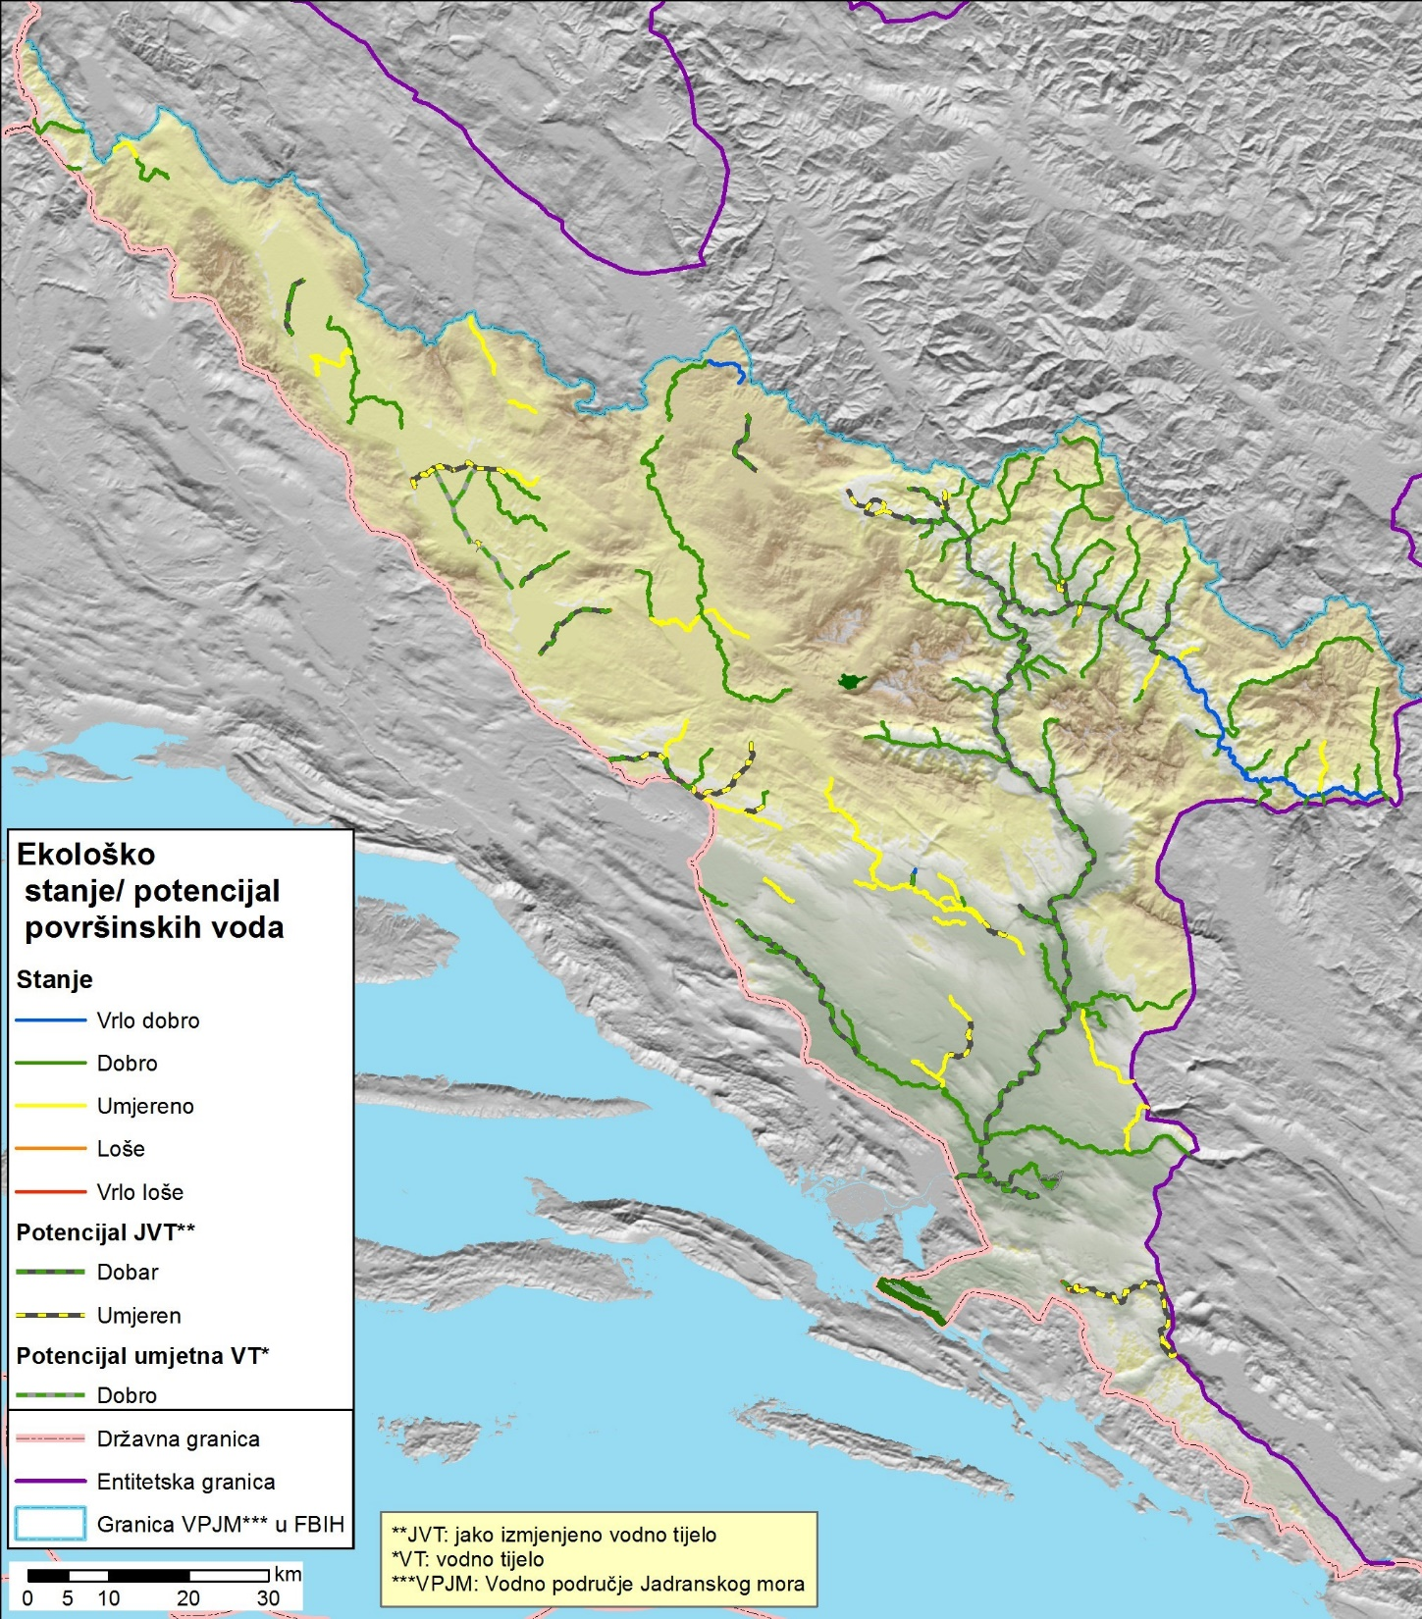

Slide 5
Pregled vodnih tijela površinskih voda po tipovima
Naziv tipa | Oznaka tipa | Broj vodnih tijela tog tipa | Dužina/ površina | % (po broju) | Broj jako izmijenjenih vodnih tijela tog tipa | Referentne stanice
Male planinske tekućice na karbonatnoj podlozi | 8a | 8 | 34 | 3,7% | 0 | Milač (uzvodno)
Male planinske tekućice na silikatnoj podlozi | 8b | 13 | 51 | 6,0% | 1 | Rakitnica
Male i srednje tek. predplaninskih i planinskih krških polja na karb. Podl. | 9a | 14 | 145 | 6,5% | 4 | Žabljak
Male i srednje velike brdske tekućice na karbonatnoj podlozi | 10a | 45 | 187,3 | 20,8% | 10 | Glavatičevo, Lištica
Male i srednje velike brdske tekućice na silikatnoj podlozi | 10b | 11 | 36,8 | 5,1% | 5 | Kraljuščica
Male i srednje velike i velike brdske tek. krških polja na karbonatnoj podl. | 11a | 8 | 68,9 | 3,7% | 3 | Matica Vrljika
Male i srednje velike nizinske tekućice na karbonatnoj podl. | 12a | 23 | 145,3 | 10,6% | 9 | Bunica
Male i srednje velike nizinske tekućice na organskoj podlozi | 12c | 3 | 22 | 1,4% | 2
Velike nizinske tekućice na karbonatnoj podlozi | 13a | 5 | 96,5 | 2,3% | 5
Velike brdske tekućice na karbonatnoj podlozi | 14a | 5 | 46,7 | 2,3% | 4
Male i srednje predplaninske tekućice na karbonatnoj podlozi | 15a | 29 | 95,1 | 13,4% | 4 | Moščenuša
Male i srednje predplaninske tekućice na silikanoj podlozi | 15b | 13 | 36,3 | 6,0% | 0 | Zagradačka rijeka
Povremeni vodotoci | 16 | 32 | 269,5 | 14,8% | 10
Umjetna vodna tijela tekućica | UVT | 2 | 37,7 | 0,9% | ----
Dinaridsko srednje veliko plitko planinsko jezero u karbonatnoj podlozi | JI | 1 | 3,7 km² | 0,5% | 1
Dinaridsko srednje veliko plitko nizinsko jezero u organogenoj podlozi | JII | 1 | 2,5 km² | 0,5% | 0
Dinaridsko malo srednje plitko brdsko jezero na karbonatnoj podlozi* | JIII | 1 | 0,26 km² | 0,5% | 0
Polihalino plitko priobalno more sitnozrnatog sedimenta | PM_1 | 1 | 17,7 km² | 0,5% | ----
Umjetna vodna tijela stajaćica | UVT | 1 | 0,67 km² | 0,5% | ----
*Boračko jezero, iako je manje od 0,5 km², uključeno je u tipologiju jezera zato što se koristi kao kupalište.

Slide 6
MONITORING KVALITETE POVRŠINSKIH VODNIH TIJELA U PERIODU 2015.-2017.
Fizikalno-kemijski monitoring - stanice | 2015. | 2016. | 2017.
Ukupno nadzorni/referentni | 1 | 2 | 2
Ukupno referentni | 5 | 5 | 3
Ukupno nadzorni | 6 | 5 | 5
Ukupno operativni | 36 | 33 | 35
Kupališta | 10 | 12 | 10
Biološki monitoring - stanice | 2015. | 2016. | 2017.
Broj stanica biološkog monitoringa | * | 24 | 26
* Zbog problema u postupku javnih nabavki nisu vršena biološka ispitivanja u 2015.
Proveden je monitoring i 2018. na ukupno 50 monitioring stanica površinskih voda (od kojih je na 27 urađen i biološki monitoring) i 18 tradicionalnih kupališta, a rezultati se trenutno obrađuju.

Slide 7
REZULTATI MONITORINGA KVALITETE POVRŠINSKIH VODNIH TIJELA U PERIODU 2015.-2017.
Godina | 2015. | 2016. | 2017.
Broj ispitanih vodnih tijela | 38 | 43 | 38
Ispitivanje kemijskog stanja | 8 | 5 | 8
Ispitivanje ihtiofaune | ---- | 4 | 8
Ekološko stanje
Visoko | 18 | 12 | 7
Dobro | 6 | 9 | 12
Umjereno | 3 | 5 | 4
Slabo | 0 | 0 | 0
Loše | 0 | 0 | 0
Ekološki potencijal
MEP | 6 | 9 | 7
DEP | 5 | 8 | 7
UEP | 0 | 0 | 1

Slide 8
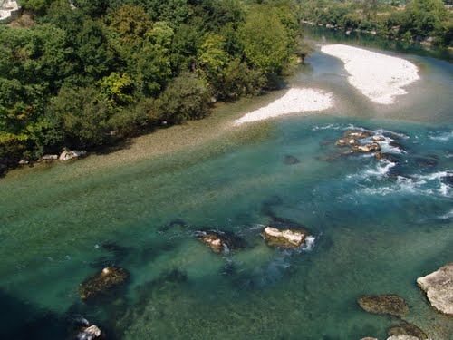
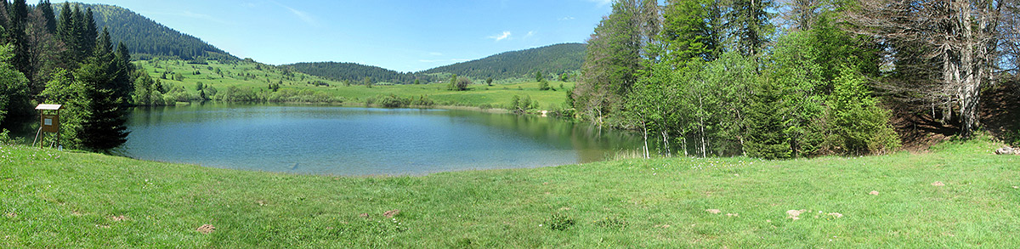
Monitoring voda za kupanje
Analiza uzoraka i ocjena kakvoće vode prema uputama Direktive br. EZ 2006/7 o kvaliteti voda za kupanje
Godina | 2015. | 2016. | 2017.
Broj ispitanih lokacija | 10 | 12 | 10
Dobro stanje | 9 | 11 | 9
Loše stanje* | 1 | 1 | 1
*Lokacija – Neretva, Mostar - Carinski most

Slide 9
Monitoring podzemnih vodnih tijela
Monitoring kemijskog stanja
Godina | 2015. | 2016. | 2017.
Broj stanica monitoringa | 20 | 27 | 32
Ocjena kemijskog stanja po lokacijama
Dobro kemijsko stanje | 19 | 26 | 31
Loše kemijsko stanje* | 1 | 1 | 1
*Lokacija - B-2 Gabela, povećan sadržaj klorida
Monitoring količinskog stanja
Na krškom području, prema Smjernicama UKTAG, kvantitativni monitoring se provodi samo mjerenjem protoka na velikim izvorima ili na neposredno pripadajućim nizvodnim vodotocima. Prema Planu upravljanja, količinsko stanje podzemnih vodnih tijela na vodnom području Jadranskog mora u FBiH je na jednom vodnom tijelu ocijenjeno kao loše, a to je PVT – Hutovo blato, dok su ostala vodna tijela ocijenjena kao dobra.

Slide 10
PRAĆENJE TRENDOVA
Sustavno se prate rezultati godišnjih monitoringa, kako bi se utvrdili trendovi za pojedina vodna tijela, analizirali uzroci evenualih odstupanja i prikupili nizovi podataka koji će se analizirati detaljno u okviru priprema Plana upravljanja vodama na vodnom području Jadranskog mora u FBiH 2022.-2027. Detaljnije podatke možete naći u našim godišnjim izvještajima koja redovno objavljujemo na web stranici.
tip VT | Oznaka VT | Mjerna stanica | plan | 2014 | 2015 | 2016 | 2017
JIVT | BA_NTRB_Ner_1 | Neretva-Dračevo (JIVT)* | DEP | MEP | MEP | MEP | MEP
JIVT | BA_NTRB_Ner_2 | Neretva-Žitomislići (JIVT)* | DEP | MEP | MEP | MEP | MEP
JIVT | BA_NTRB_Ner_2 | Neretva-Baćevići (JIVT) | DEP | MEP | MEP | MEP | MEP
JIVT | BA_NTRB_Ner_2 | Neretva-Raštani (JIVT) | DEP | MEP | MEP | MEP | MEP
JIVT | BA_NTRB_Ner_8 | Neretva Konjic nizv. (JIVT) | DEP | DEP |  | DEP | DEP
14a | BA_NTRB_Ner_10 | Neretva Konjic uzvodno (14a) | visoko | visoko | visoko | visoko | visoko
10a | BA_NTRB_Ner_12 | Neretva-uzv. Glavati(10a)* | dobro | visoko | visoko | visoko | visoko
11a | BA_NTRB_Vrl_1 | Matica (11a)** | dobro |  | visoko | visoko | dobro
12a | BA_NTRB_Drez_2 | Drežanka (12a)* | dobro |  | visoko | visoko
12a | BA_NTRB_Treb_1 | Trebižat – ušće (12a) | dobro | dobro | dobro | dobro | dobro
12a | BA_NTRB_Treb_1 | Trebižat - nizvodno od Ljubuškog | dobro |  |  |  | dobro
8a | BA_NTRB_Nere_4 | Neretvica – gornji tok (8a) | dobro |  |  | dobro
10b | BA_NTRB_Nere_2 | Neretvica-ušće (10b)* | dobro | dobro | visoko | dobro
12a | BA_NTRB_Breg_3 | Bregava-uzv. Od Stoca (12a)* | dobro | visoko | visoko | visoko | visoko

Slide 11
PLANIRANE AKTIVNOSTI I PRILIKE ZA POBOLJŠANJE
Planirano je da se za vrijeme prvog planskog ciklusa (2016.-2021.) provede monitoring na svim vodnim tijelima. Do sada je u monitoring plan (2015.- 2019.) uključeno 96 vodnih tijela.
Identificirano je 30 vodnih tijela do kojih nije moguće doći (gornji i srednji tokovi), te 14 vodnih tijela koja su pod usporom akumulacija i neće ući u monitoring plan.
Problem za uzorkovanje predstavljaju i vodna tijela tipa 16-povremeni vodotoci, kojih ima ukupno 32, koji uglavnom presušuju tokom većeg dijela godine, a i kada teku ne mogu se uzeti dovoljno reprezentativni uzorci.

Slide 12
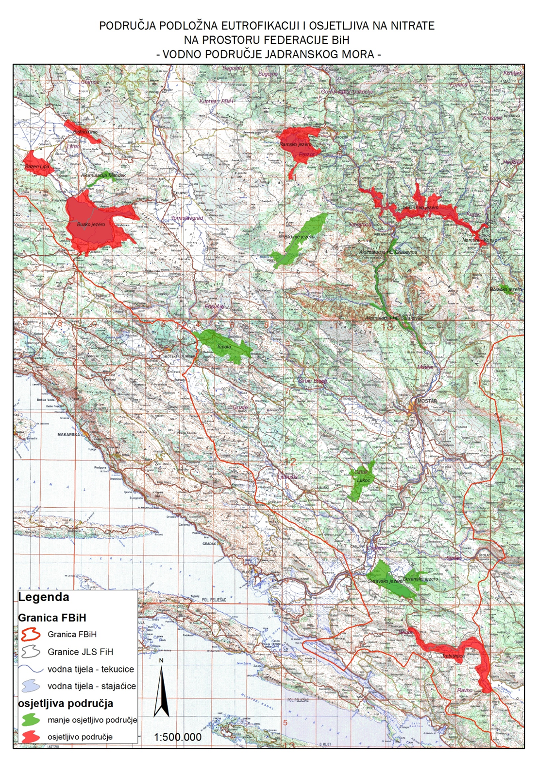
Budući da su 2018. proglašena područja podložna eutrofikaciji i osjetljiva na nitrate, za 2019. je planiran i njihov monitoring na 9 odabranih lokacija, u skladu s posebnim propisima.
Osjetljiva područja: Bistrica, Bazen Lipa, Jablaničko jezero, Akumulacija Buško blato, Ramsko jezero, Trebišnjica GKB.
Manje osjetljiva područja: Lukoč, Topala, Boračko jezero, Svitavsko jezero, Deransko jezero, Akumulacija HE Salakovac, Akumulacija HE Grabovica, Blidinjsko jezero, Akumulacija Mandek.

Slide 13
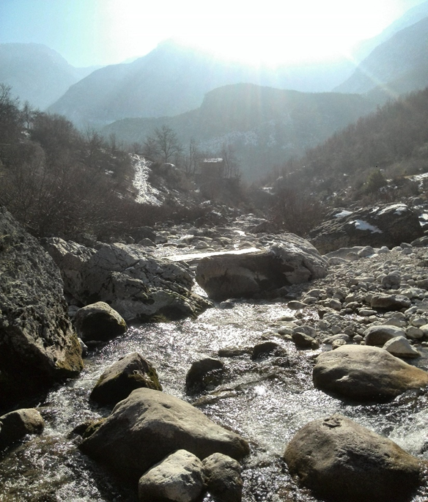
Planirano je da se za svaki tip vodnog tijela provede tzv. referentni monitoring, kojim bi se utvrdile/potvrdile specifične granične vrijednosti parametara za visoko ekološko stanje. Do sada je ispitano 9 tipova (8a, 8b, 9a, 10a, 10b, 11a, 12a, 15a, 15b). U narednom periodu će trebati obuhvatiti i ostale tipove, s tim da je za tip 16-povremeni vodotoci jako teško odabrati vodno tijelo na kojem će se moći uzeti cjelogodišnji reprezentativni uzorci. Problem je i sa definiranjem referentnih uvjeta za tip 13a budući da su sva vodna tijela ovog tipa zbog hidromorfoloških pritisaka svrstana pod „jako izmijenjena vodna tijela”.

Slide 14
Početkom 2019. Agencija za vodno područje Jadranskog mora je pokrenula aktivnosti za pripremu Plana upravljanja vodama za vodno područje Jadranskog mora u Federaciji Bosne i Hercegovine (2022.-2027.), te je izradila radni plan za pripremu i usvajanje navedenog dokumenta koji je dostupan na web stranici www.jadran.ba. Koristimo i ovu priliku i pozivamo sve zainteresirane subjekte (pojedinci, vladine i nevladine institucije i organizacije, obrazovni i gospodarski subjekti i ostali) na suradnju i dostavljanje pisanih prijedloga i mišljenja o svim pitanjima koja se odnose na plan upravljanja vodama, kako bi se definirala pitanja od značaja za upravljanje vodama na ovom vodnom području.
Svi zainteresirani subjekti mogu u roku od godinu dana od dana objavljivanja ovog obavještenja, pisanim putem dostaviti svoje prijedloge i mišljenja, poštom na: „Agencija za vodno područje Jadranskog mora“, Dr. Ante Starčevića bb, 88000 Mostar ili elektronski na: plan@jadran.ba.

Slide 15
U sklopu izrade Plana upravljanja 2022.-2027. planirana je revizija postojećih graničnih vrijednosti za ocjenu stanja i potencijala vodnih tijela i prijedlog graničnih vrijednosti za dodatne biološke pokazatelje, temeljem do sada prikupljenih rezultata ispitivanja.
Sve dodatne informacije vezane za monitoring na vodnom području Jadranskog mora u FBiH možete dobiti na našoj web stranici http://www.jadran.ba/index.php?mode=content&content=3&menu=1

Slide 16
HVALA NA PAŽNJI!
asudar@jadran.ba

